Slide 1
Исследовательская работа на тему: «М.В.Ломоносов. Исследования в области географии и метеорологии.
Выполнила:ученица 10 класса
Тюлюш Даяна.
Руководитель: Ондар Э.М.-
Учитель географии.

Slide 2
Михаил Васильевич Ломоносов.

Slide 3
План:
Введение.
Географические теории М.В. Ломоносова.
А)Северный морской путь.
Б)Теоретические открытия Антарктиды.
В)Происхождение полезных ископаемых.
Г)Изучение атмосферы Ломоносовым.
Значение работ М.В. Ломоносова.
Заключение.
Литературные данные.

Slide 4
Актуальность работы:
Работа является актуальной, потому что великому ученому М.В.Ломоносову в этом году исполняется 300 лет.Его работы являюся современными и дали большой толчок науке.

Slide 5
Цель работы:
изучить и показать людям заслуги Ломоносова в изучении географии и метереологии.

Slide 6
Задачи:
-раскрыть географические теории Ломоносова.
-исследовать научный вклад Ломоносова в географию и метеорологию.
-подчеркнуть значение теорий в наше время.

Slide 7
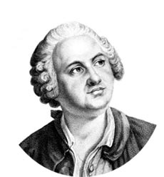
1.Географические теории М.В.Ломоносова

Slide 8
Северный морской путь

Slide 9
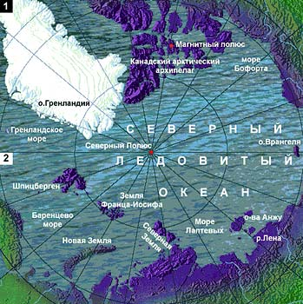

Slide 10
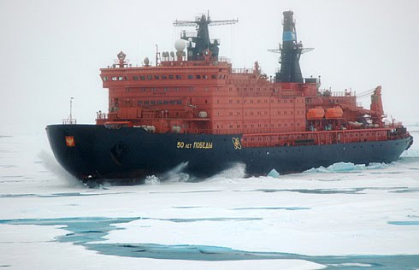

Slide 11
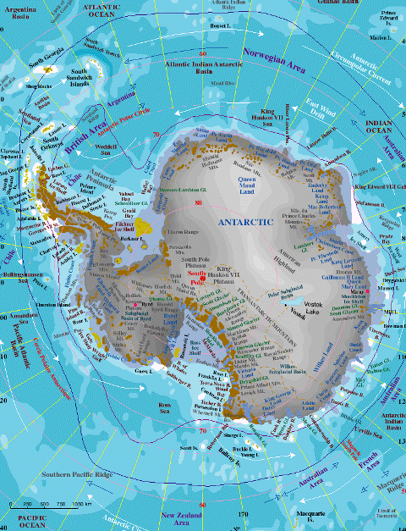
Антарктида.

Slide 12
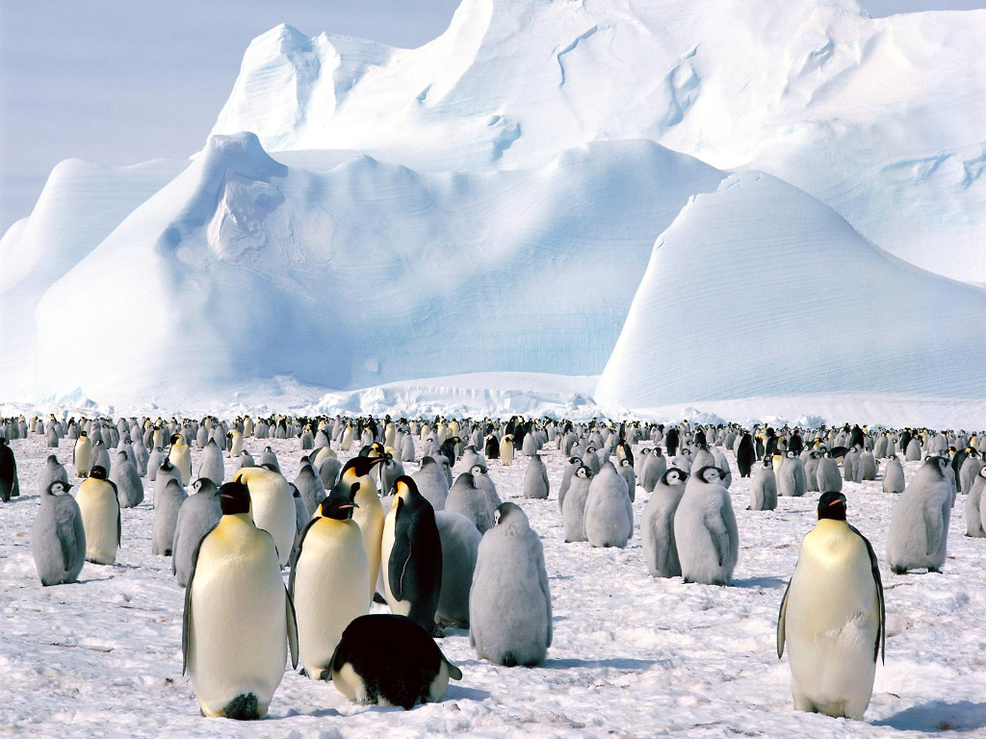

Slide 13
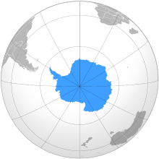

Slide 14
Полезные ископаемые:

Slide 15
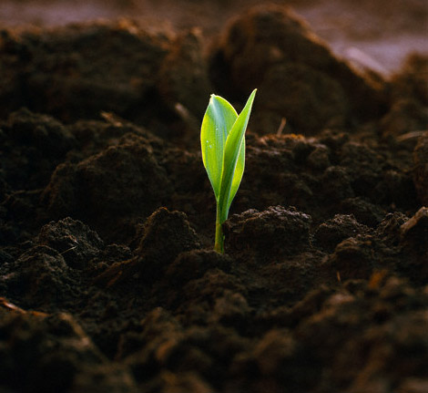

Slide 16
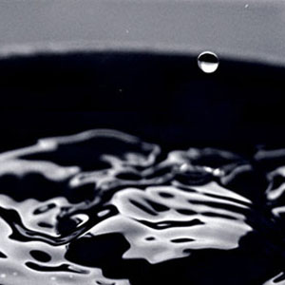

Slide 17
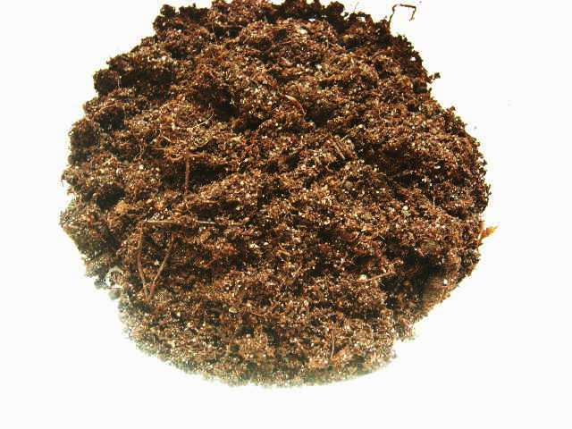

Slide 18
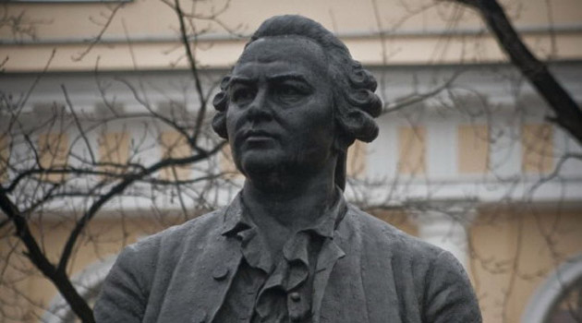

Slide 19
Заключение.
В связи с потеплением климата ледовый покров Арктики уменьшается в размере. В перспективе Российский сектор Арктики может стать транзитным участком Мирового океана.Просветание России, предвиденный М.В.Ломоносовым, крупнейшим ученым за всю историю Российского государства, будет идти еще стремительнее и динамичное.
Все предсказания Ломоносова о богатствах нашей страны, о происхождении полезных ископаемых, кажутся настолько современными, как будто и не было этих 300 лет. Он остается великим русским ученым, своими трудами значительно обогатившим российскую науку, патриотом своей Родины.

Slide 20
Литература.
1. А.Ю. Ишлинский., Г.Е.Павлова. М.В.Ломоносов. Великий русский ученый. М., «Педагогика» 1986. 127 с.
2. Баландин Р.К. Маркин В.А. – 100 великих географический открытий. М., «Вече», 2004. 480 с
3. Интернет- ресурсы-www/google/Lomonosov.ru.

Slide 21
Спасибо за внимание.

